Slide 1
Lab 10 Histogram of oriented gradients (HOG)
Zongwei Li

Slide 2
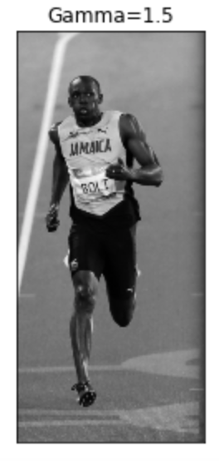
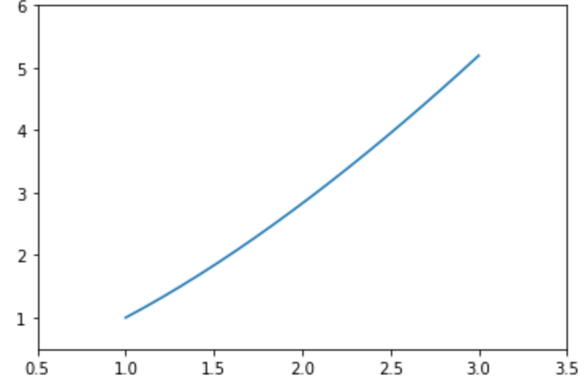
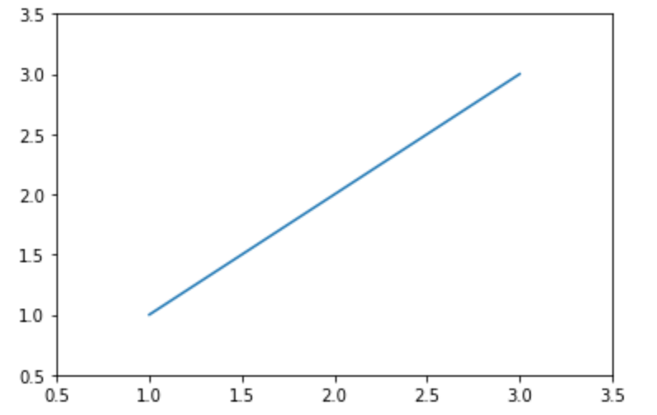
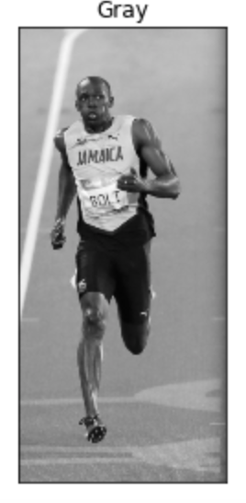
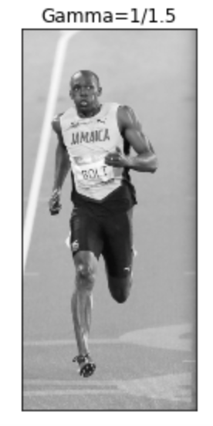
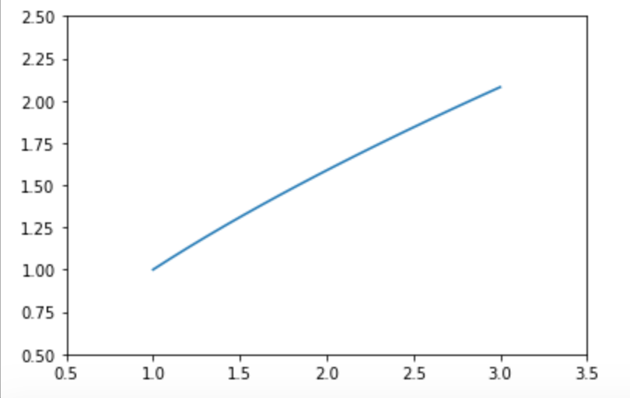
GAMMA矫正

Slide 3
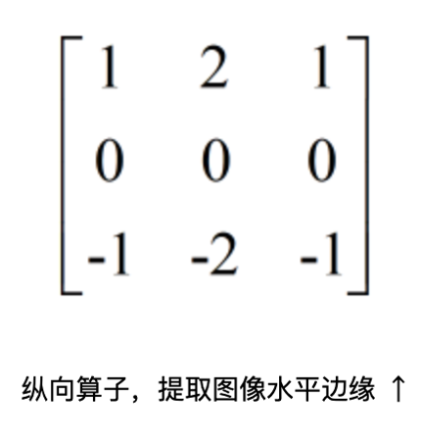
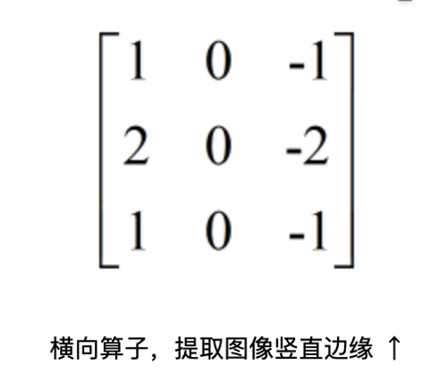
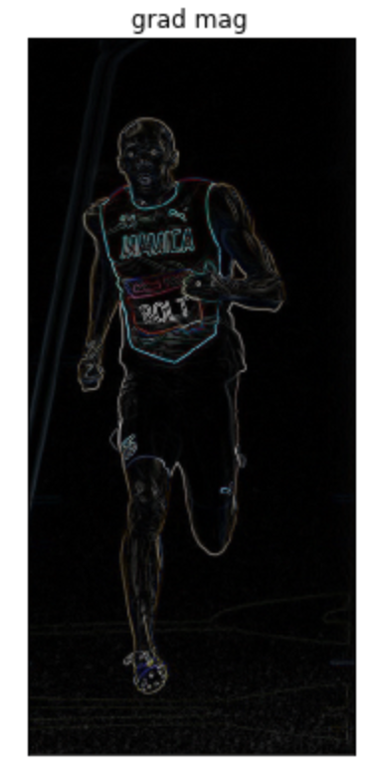
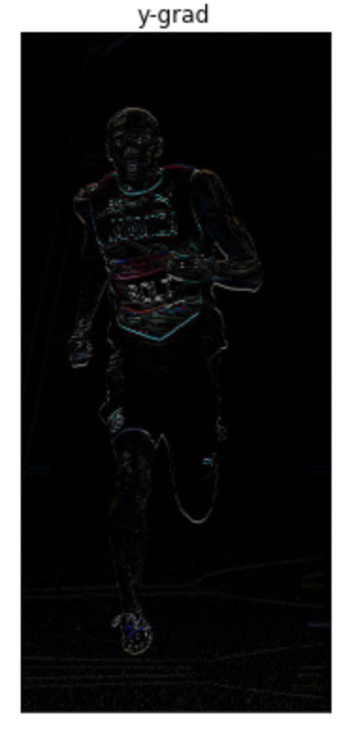
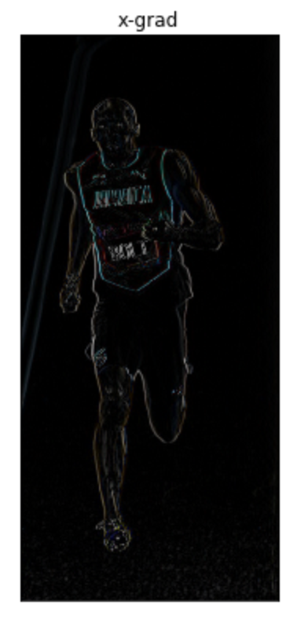
Sobel filtering

Slide 4
HOG
计算图像像素点梯度值，得到梯度图(尺寸和原图同等大小)
图像划分多个cell，统计cell内梯度直方向方图
将2×2个cell联合成一个block，对每个block做块内梯度归一化

Slide 5
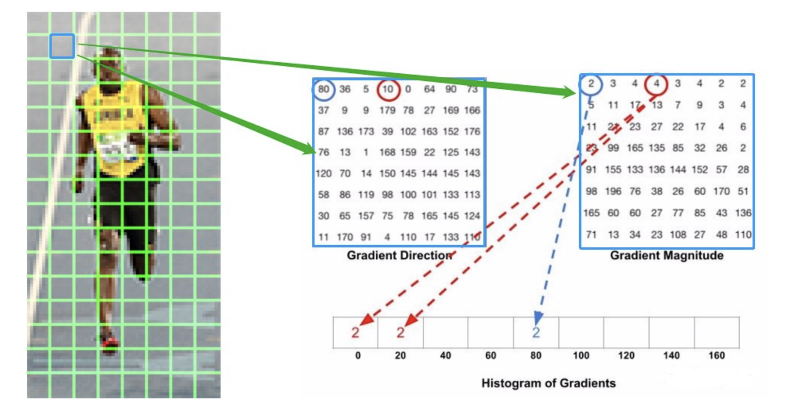
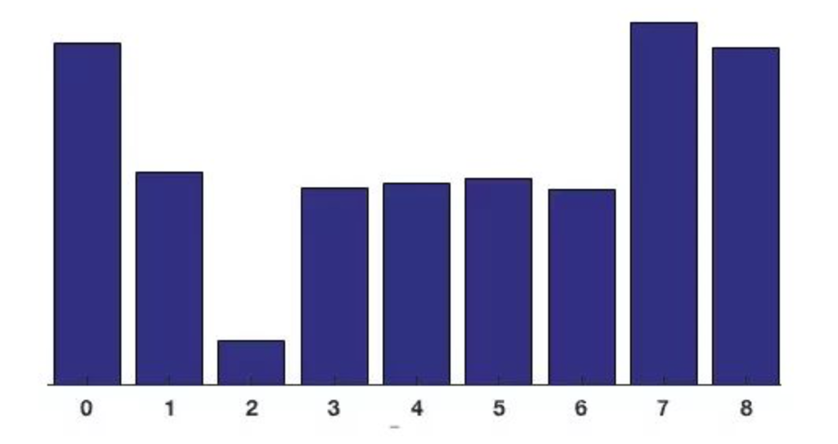
HOG
计算图像像素点梯度值，得到梯度图(尺寸和原图同等大小)
图像划分多个cell，统计cell内梯度直方向方图
将2×2个cell联合成一个block，对每个block做块内梯度归一化

Slide 6
HOG
计算图像像素点梯度值，得到梯度图(尺寸和原图同等大小)
图像划分多个cell，统计cell内梯度直方向方图
将2×2个cell联合成一个block，对每个block做块内梯度归一化

